Slide 1
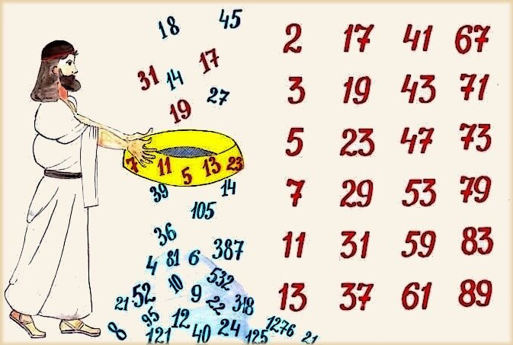
Решето Эратосфена

Slide 2

Целые числа
Во многих задачах все исходные данные и необходимые результаты — целые числа. При этом всегда желательно, чтобы все промежуточные вычисления тоже проводились только с целыми числами.

Slide 3

Причины использования целых чисел
Процессор выполняет операции с целыми числами значительно быстрее, чем с вещественными;
целые числа всегда точно представляются в памяти компьютера, и вычисления с ними также выполняются без погрешностей

Slide 4
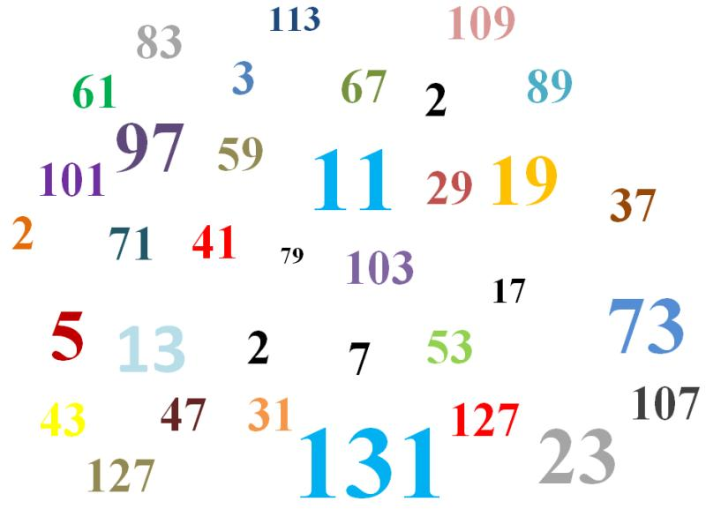

Простые числа
широко используются во многих прикладных задачах.
Основные задачи:
проверка числа на простоту;
нахождение всех простых чисел в заданном диапазоне

Slide 5
Поиск простых чисел
Задача. Вывести все простые числа от 2 до N.
Самое простое (неэффективное) решение:
в цикле перебираются все числа от 2 до N,
каждое из них отдельно проверяется на простоту (есть ли у числа делители в диапазоне от 2 до корня квадратного из этого числа. Если ни одного такого делителя нет, то число простое).
!
Работает медленно

Slide 6

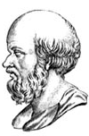

Решето Эратосфена
2 3 4 5 6 7 8 9 10 11 12 13 14 15 16
2
3
Алгоритм:
  начать с k = 2
  «выколоть» все числа через k, начиная с 2·k
  перейти к следующему «невыколотому» k
  если k <= N , то перейти к шагу 2
  напечатать все числа, оставшиеся «невыколотыми»
k·k
Эратосфен Киренский
(Eratosthenes, Ερατοσθδνη)
(ок. 275-194 до н.э.)
k·k <= N
Новая версия – решето Аткина.
?
Как улучшить?
высокая скорость, количество операций
O((N·log N)·log log N )
нужно хранить в памяти все числа от 1 до N

Slide 7
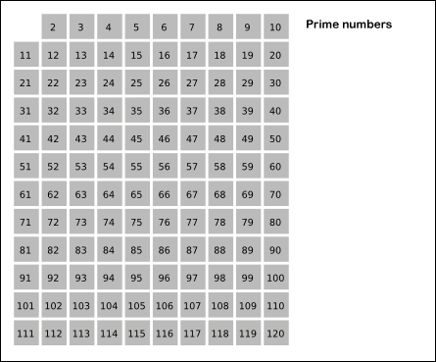
Решето Эратосфена

Slide 8
Решето Эратосфена
Задача. Вывести все простые числа от 2 до N.
Массив (сначала все не вычеркнуты):
N = 100
A = [True]*(N+1)
выделяем на 1 элемент больше, чтобы начать с A[1]
Вычёркивание непростых:
k = 2
while k*k <= N:
if A[k]: # если k не вычеркнуто
i = k*k # начать c k*k
while i <= N: # вычеркнуть кратные k
A[i] = False
i += k
k += 1

Slide 9
Решето Эратосфена
или так:
from math import sqrt
for k in range(2, int(sqrt(N))+1):
if A[k]: # если k не вычеркнуто
for i in range(k*k, N, k):
A[i] = False
range(k*k, N, k)
все кратные k

Slide 10
Решето Эратосфена
Вывод результата:
for i in range(2,N+1):
if A[i]:
print(i)
или так:
P = [i for i in range(2,N+1)
if A[ ]
print (P)
if A[i]
выбираем те, которые не вычеркнуты

Slide 11
Спасибо за внимание!

